Slide 1
Měření neelektrických veličin
Tlak

Slide 2
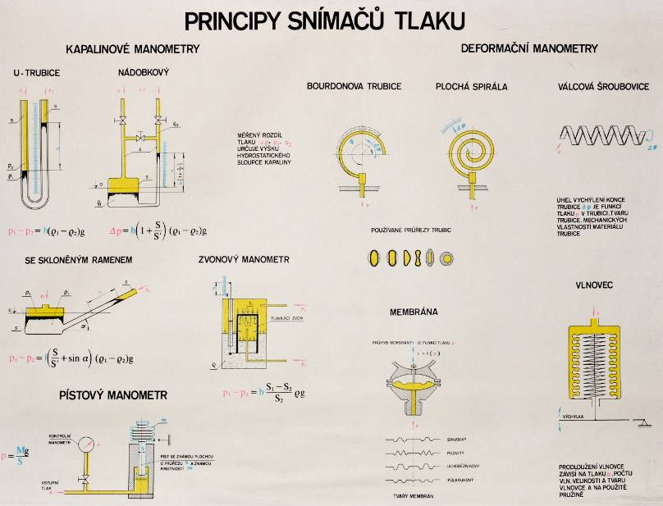

Slide 3
Tlak – základní pojmy
Atmosférický tlak (barometrický tlak)
  Země je obklopena vzduchovým obalem, který se nazývá atmosféra.
  Atmosféra je v gravitačním poli Země.
  V tomto poli působí gravitační síla Země na jednotlivé molekuly plynů z nichž je vzduch složen.
  Tím vzniká ve vzduchu atmosférický nebo-li barometrický tlak.

Slide 4
Tlak – základní pojmy
Podtlak
  Je to tlak menší nežli barometrický.
  Velký podtlak se někdy nazývá nesprávně vakuem, ale slovo vakuum znamená dokonale prázdný prostor neboli vzduchoprázdno,
  v němž je tlak roven 0.
  Proto je zaveden pojem redukované vakuum.

Slide 5
Tlak – základní pojmy
Přetlak
  Je to tlak který je větší jak barometrický.
  Přetlakem se rozumí kladný rozdíl zjištěného tlaku a tlaku barometrického.
Absolutní tlak
  Je tlak jehož počátek je vztažen k nulovému tlaku, tedy k vakuu.
  Má vždy kladnou hodnotu, jelikož tlak nemůže být záporný.

Slide 6
Tlak – základní pojmy
Hydrostatický tlak
  Je to tlak, který je v kapalinách.
  Pokud je kapalina v klidu a působí pouze gravitační síla, tlak se mění s hloubkou kapaliny.
  Pokud bude působit na volný povrch kapalného tělesa tlaková síla, vznikne ve všech místech kapalného tělesa stejný tlak.
Dynamický tlak
  Je tlak, který vzniká při pohybu tekutiny.
  Měří se z rozdílu statického tlaku a z tlaku proudu kapaliny.

Slide 7
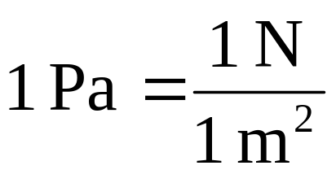
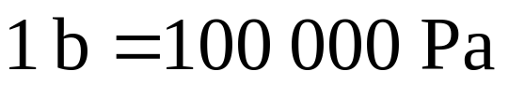
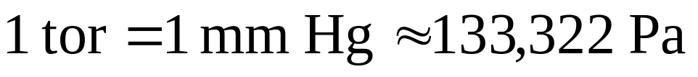
Tlak - jednotky
Pascal
  jednotka SI
Bar
  je to jednotka, používaná pro vyjadřování barometrického tlaku.
Tor
  jednotka odvozená od rtuťového sloupce

Slide 8
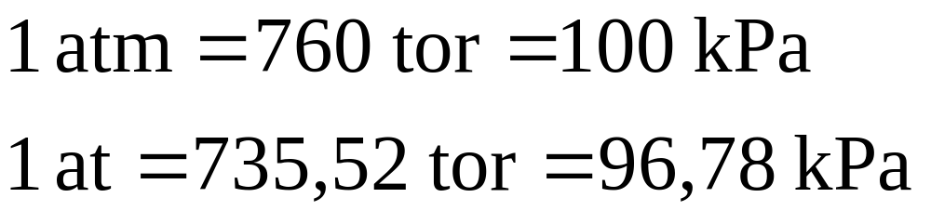
Tlak - jednotky
Atmosféra
  Vyjadřuje se s ní tlak ovzduší (barometrický tlak)
    Fyzikální atmosféra (atm)
    Technická atmosféra (at)

Slide 9
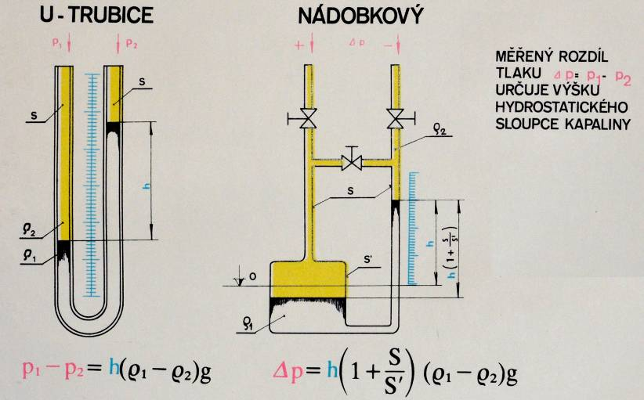
Kapalinové tlakoměry

Slide 10
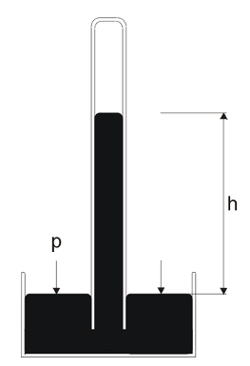
Kapalinové tlakoměry
Kapalinový tlakoměr (manometr) měří rozdíl tlaku ve dvou spojených nádobách.
Jednou z aplikací je rtuťový tlakoměr atmosférického tlaku:
  vynalezl Jan Evangelista Torricelli.
  rtuť se v trubici ustálí v takové
  výšce h, při níž je hydrostatický
  tlak rtuťového sloupce roven atmosférickému tlaku.
  měření je velice přesné.
  normální tlak 760 mm Hg.

Slide 11
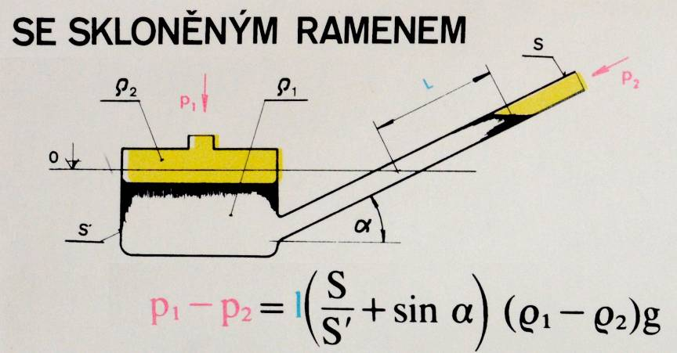
Kapalinové tlakoměry

Slide 12
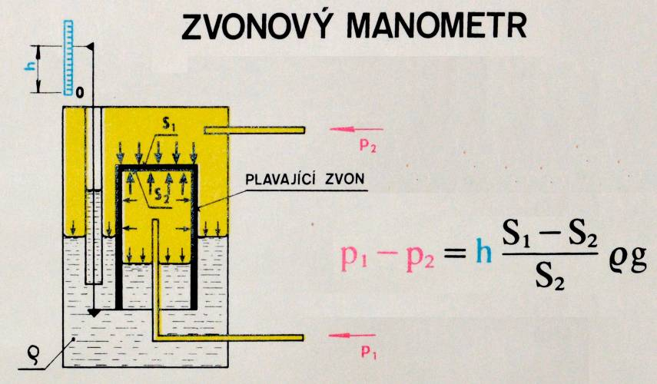
Kapalinové tlakoměry

Slide 13
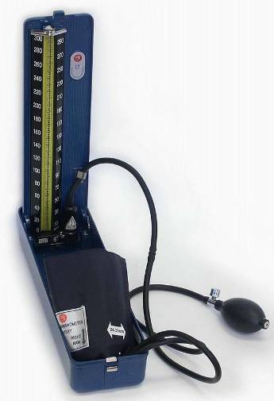
Kapalinové tlakoměry
Na tomto principu pracují
i lékařské tlakoměry pro měření tlaku.
„Normální tlak“ 120 / 80
je udáván v mm rtuťového sloupce.

Slide 14
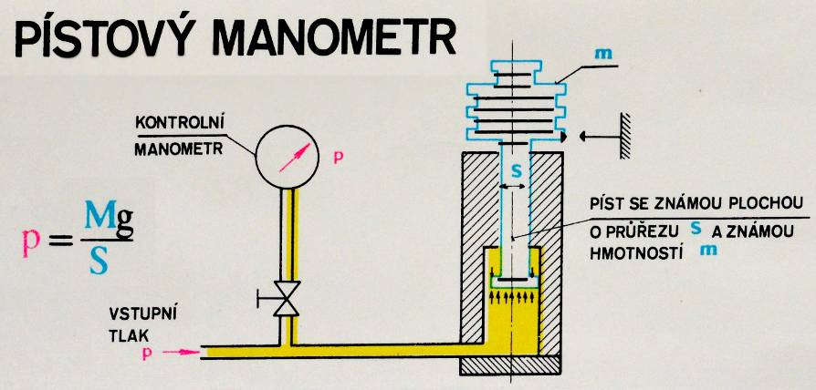
Měřený tlak působí silou na píst.
Velikost síly je přímo úměrná tlaku.

Slide 15
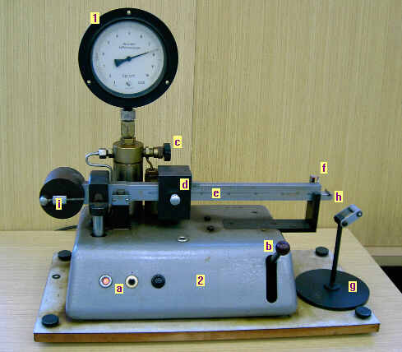
Pístový tlakoměr
Pístové tlakoměry jsou velmi přesné.
Používají se pro kalibraci jiných tlakoměrů.

Slide 16
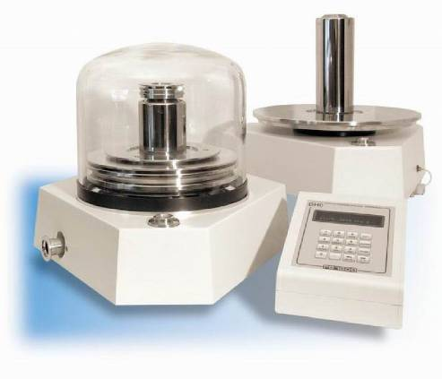
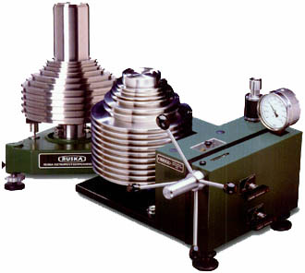
Pístový tlakoměr

Slide 17
Deformační tlakoměry
Princip spočívá ve využití pružné deformace a tím změny geometrického tvaru tlakoměrných prvků.
Změnu tvaru je možné snímat některým snímačem vhodným pro snímání geometrických veličin.
Druhy:
  trubicové
  membránové
  vlnovcové
  krabicové

Slide 18
Deformační tlakoměry
Výhody:
  robustnost provedení, malé rozměry a tím i malá hmotnost.
  velký měřící rozsah, dostatečná přesnost.
  jednoduchá konstrukce, spolehlivost v provozu.
Nevýhody:
  elastické dopružování, popř. trvalá deformace měřícího prvku během provozu
  deformace je malá, malá výchylka
  teplota ovlivňuje modul pružnosti materiálů

Slide 19
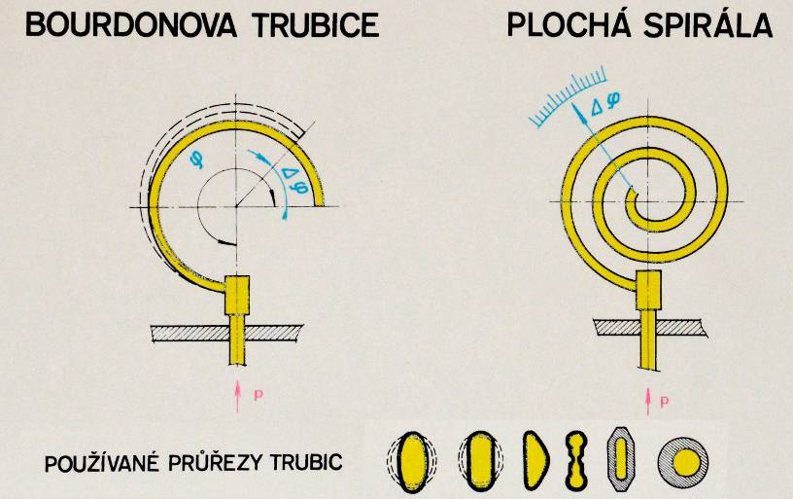
Deformační tlakoměry

Slide 20
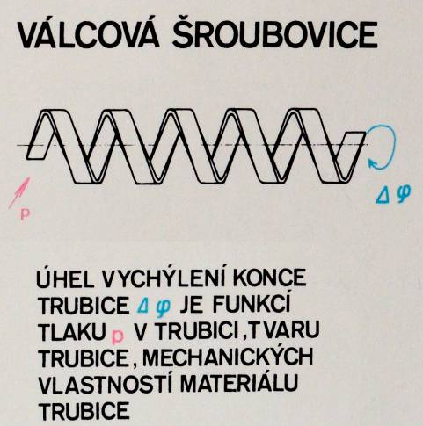
Deformační tlakoměry

Slide 21
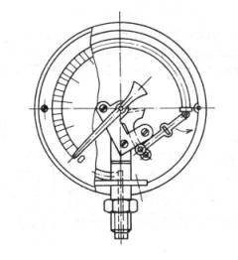
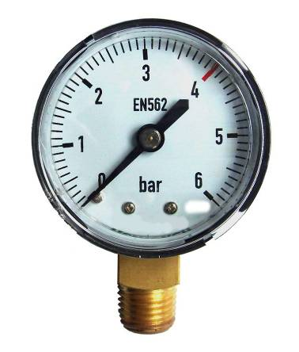
Deformační tlakoměry - trubicové

Slide 22
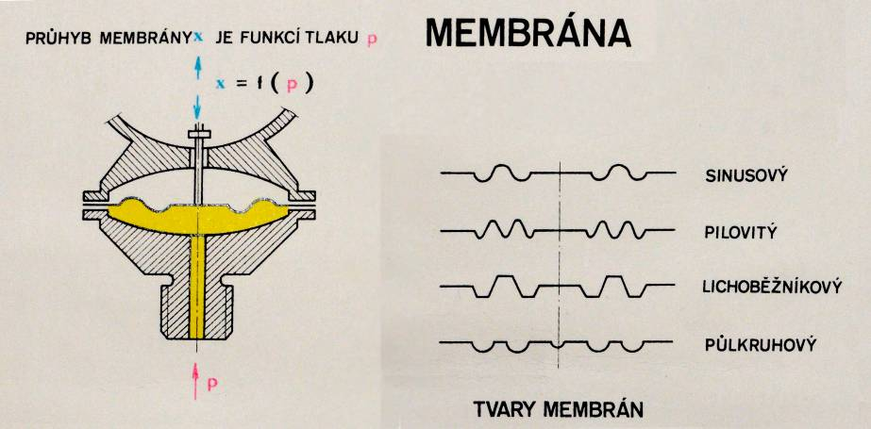
Deformační tlakoměry

Slide 23
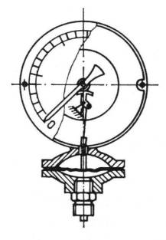
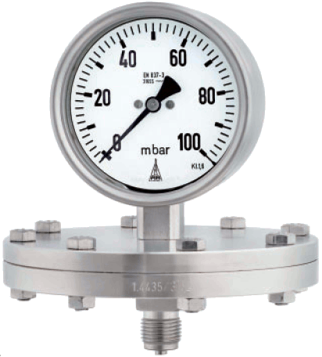
Deformační tlakoměry - membránové

Slide 24
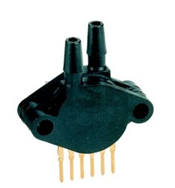
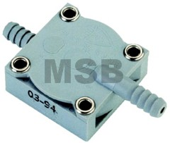
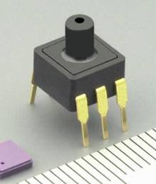
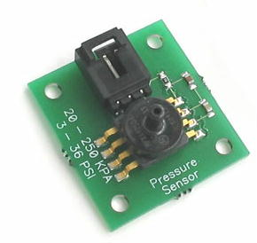
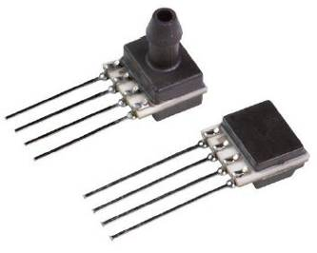
Deformační tlakoměry - membránové
Na membránovém principu jsou založeny
i miniaturní snímače tlaku

Slide 25
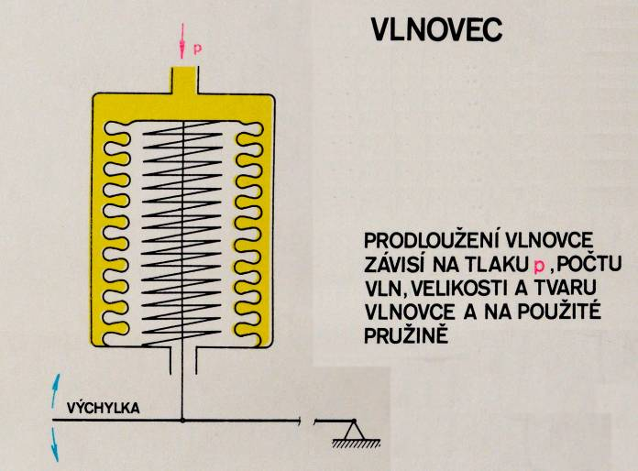
Deformační tlakoměry

Slide 26
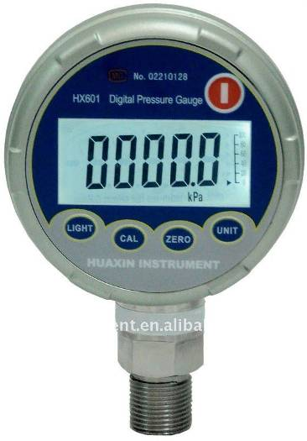
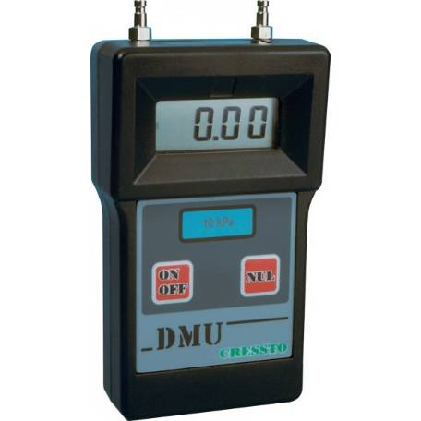
Tlakoměry

Slide 27
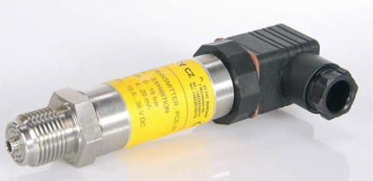
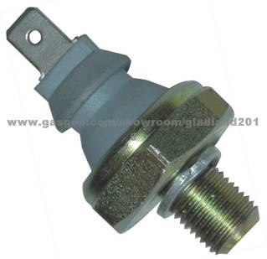
Tlakoměry
Snímač tlaku oleje v motoru

Slide 28
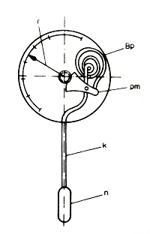
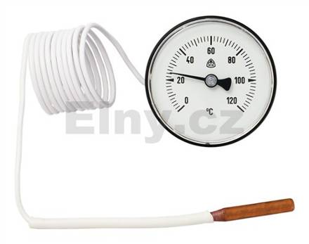
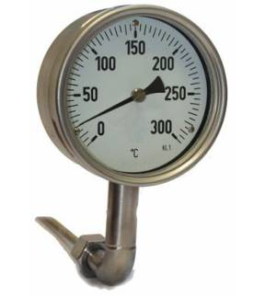
Tlakový teploměr (kapilární)
Konstrukce je shodná s tlakoměrem
Zahřátím média (plynu) dojde ke zvýšení tlaku

